Slide 1
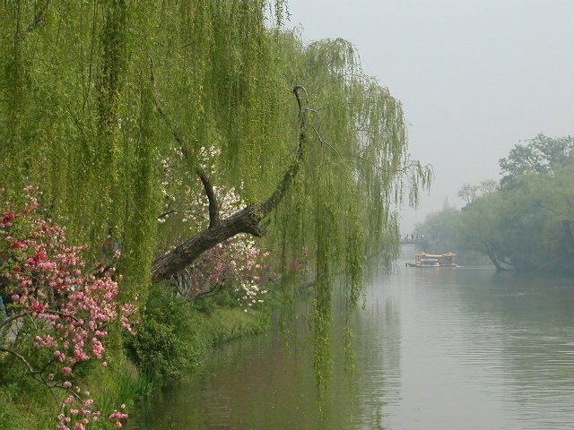

Slide 2


Slide 3
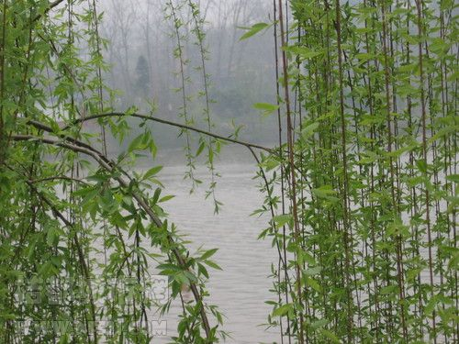

Slide 4


Slide 5
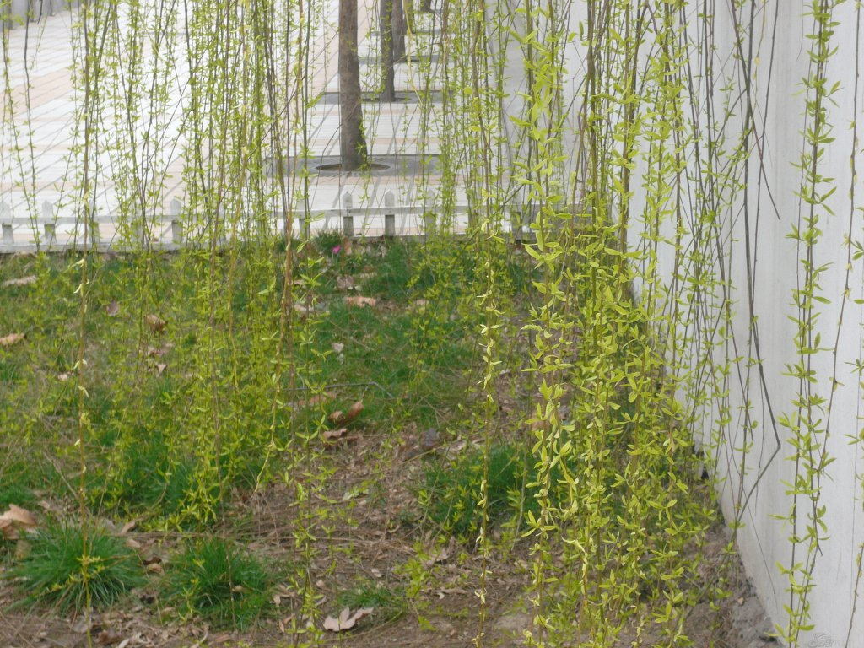

Slide 6
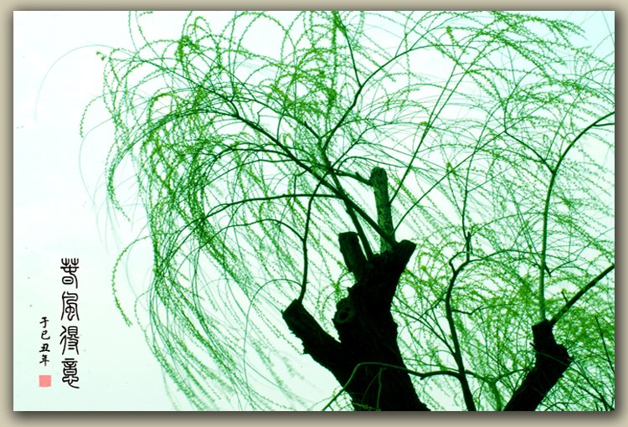
咏 柳
贺知章

Slide 7
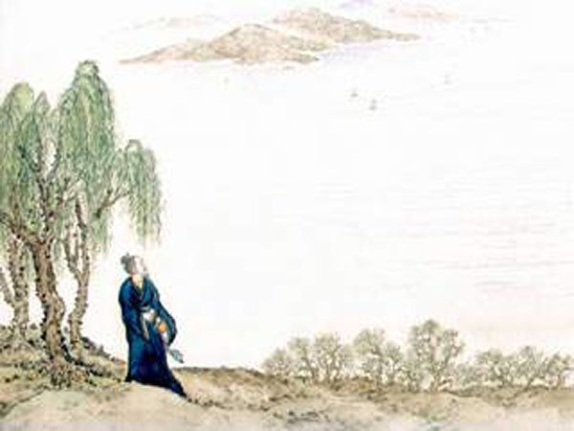
贺知章（659—744），唐代诗人、书法家，字季真，会稽永兴（今浙江省萧山县人）。少年就以文章出名，公元695年中进士，做过礼部侍郎等职。晚年不拘礼节，酒后作诗文，神采飞扬。今存诗19首，除《咏柳》外，《采莲诗》、《回乡偶书》也很有名。

Slide 8
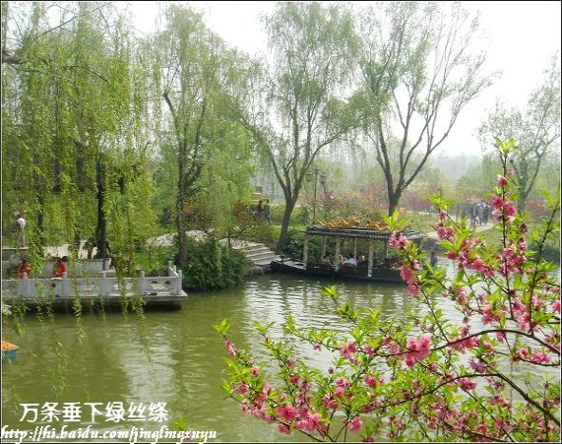

咏柳
碧玉妆成一树高，
万条垂下绿丝绦。
不知细叶谁裁出，
二月春风似剪刀。

Slide 9
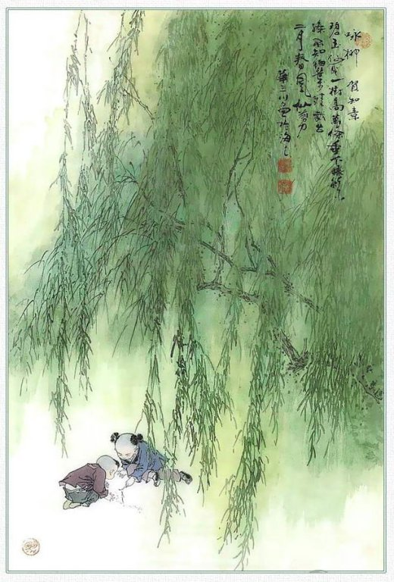
碧 玉 妆 成 一 树 高
万 条 垂 下 绿 丝 绦
碧玉：绿色的玉石。
妆：打扮。
一树：满树。一在这里不表示数量，表示“满、全、整”的意思。
万条：柳树枝条多。
绦：用丝带编成的带子
第十一张
第十二张

Slide 10
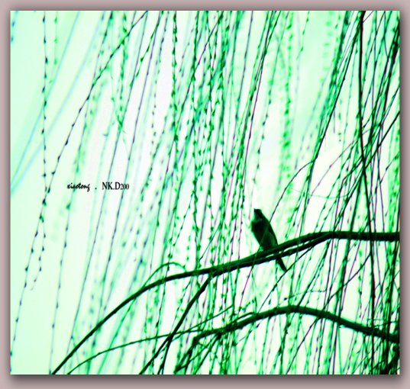
不 知 细 叶 谁 裁 出
二 月 春 风 似 剪 刀
细叶：指柳树 新萌芽滋生的又细又嫩的叶子。
第十一张
第十三张

Slide 11

咏柳
碧玉/妆成//一树/高，
万条/垂下//绿/丝绦。
不知/细叶//谁/裁出，
二月/春风//似/剪刀。
第九张
第十张

Slide 12
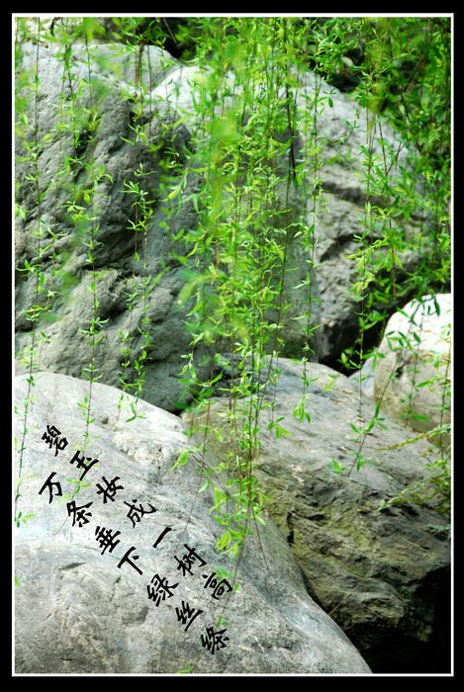
高高的柳树，长满了翠绿的新叶子，看上去好像碧玉装饰成的一样，从树上垂下无数好像绿色丝带一样的柳条来。
第十张

Slide 13

这细细的嫩叶是谁的巧手剪裁出来的？原来是“二月春风”这把“剪刀”剪出来的啊！
第十张
第八张

